Slide 1
Системы контроля версий (VCS)

Slide 2
Системы контроля версий
Система контроля версий (VCS) - инструмент для отслеживания изменений файлов.
Преимущества VCS:
простота сотрудничества - легче организовать работу нескольких человек над одним проектом
возможность к откатам - можно полностью откатить неудачные изменения
отслеживание прогресса выполнения - можно проследить историю изменений и доработок
возможность работы над несколькими фичами - можно создавать ветки для каждой версии проекта

Slide 3
Системы контроля версий
Применения VCS:
исходный код
конфигурации
документации
статьи на Вики
TL;DR - VCS хорошо работают с текстовыми данными

Slide 4
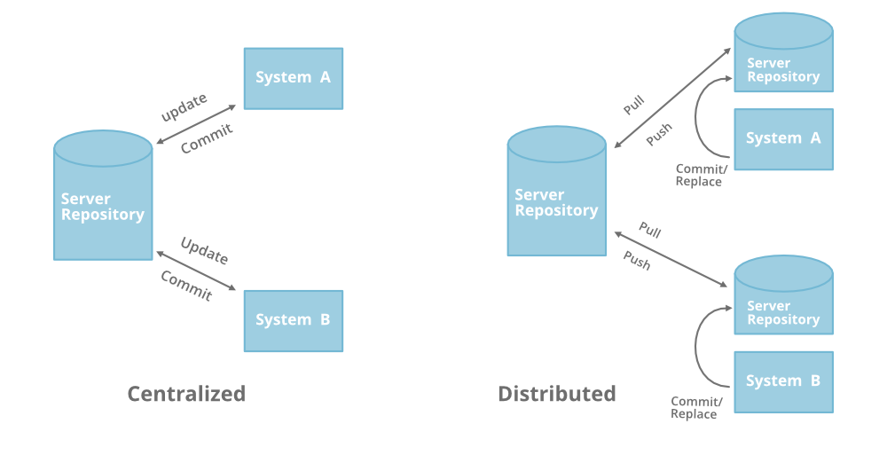
Системы контроля версий
Выделяют 2 типа VCS:
централизованные - все версии файлов хранятся на центральном сервере, у каждого пользователя только нужная версия
децентрализованные - все версии файлов хранятся как на центральном сервере (серверах), так и у каждого пользователя

Slide 5
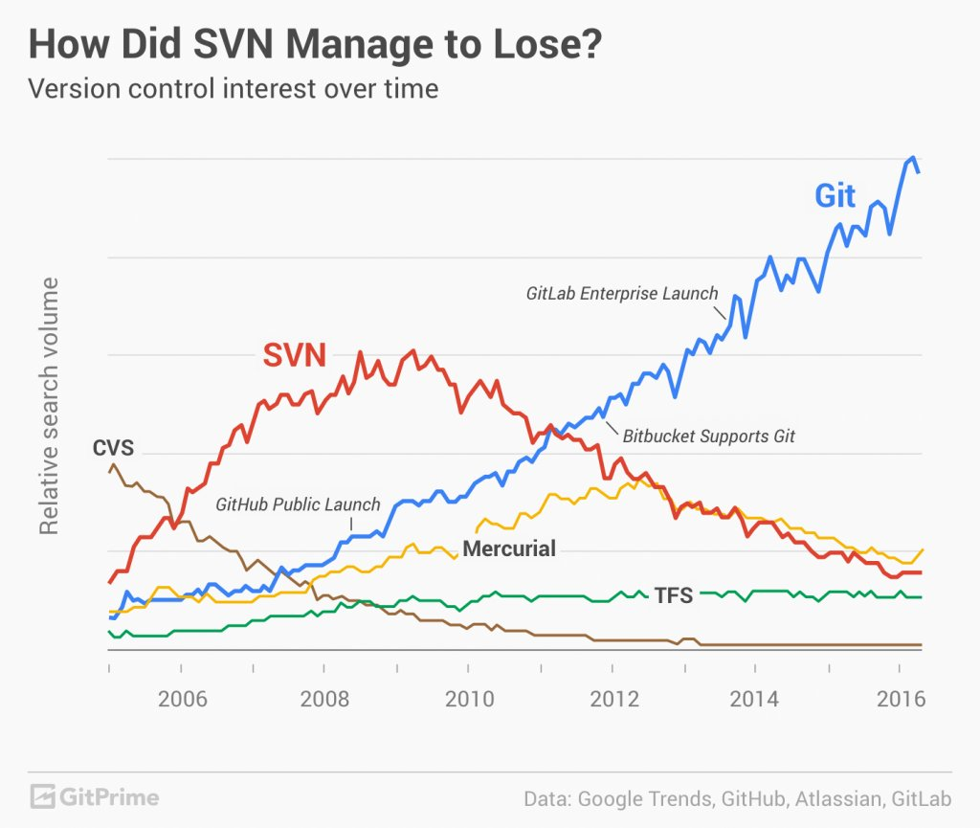
Системы контроля версий
Основные VCS:
git
SVN
Mercurial
остальные

Slide 6
Системы контроля версий
Почему git?
скорость, понятное базовое устройство
децентрализованность
поддержка нелинейного развития репозитория (много параллельных веток)
эффективно работает с огромными проектами (ядро Linux)
удобная работа с ветками
разработан Линусом “наше всё” Торвальдсом

Slide 7
Системы контроля версий
Основные команды:
cheat sheet по основным командам
интерактивный туториал по работе с ветками
критика git
Шпаргалка 2 - https://cdn.discordapp.com/attachments/949767790057898056/953207274602635294/gitCheatList.pdf

